Slide 1
Effects of button design characteristics on performance and perceptions of touchscreen use
作者:Da Tao, Juan Yuan, Shuang Liu, Xingda Qu
期刊:International Journal of Industrial Ergonomics

Slide 2
Introduction
觸控螢幕在近十年來越來越受大眾喜愛，因為其具有簡單且方便的人機互動技術(Im et al., 2015; Travis and Murano, 2014; Wu and Xi,2016)。
  廣泛應用於各種消費性電子產品(Chen et al., 2014)。
  擁有大量的使用者(Piotrowski and Krcmar, 2017; Xiong and Muraki, 2016)。
  在各個公共場所設置相關設備(Chourasia et al., 2013; Hu and Ning, 2016; Or and Tao, 2016; Robinson and Brewer, 2016)。
觸控螢幕的應用使許多電子產品尺寸大小可以大幅度的縮減(Holzinger, 2003)。
雖然觸控螢幕技術具有很高的方便性以及許多優點，但還是有一些限制，如:精確度降低、手指閉塞情況發生、互動缺乏明確的回饋(Benko and Wigdor, 2010)。
Notes:
觸摸屏即使是沒有經驗的用戶和殘疾的用戶也可以輕鬆操作，比其他輸入設備需要更少的訓練(Ahearne et al., 2016; Kwon et al., 2011; Ng et al., 2013; Sesto et al., 2012)。
能縮小尺寸是因為能以虛擬按鈕取代實體按鈕（Holzinger，2003），而按鈕的設計可以輕易做出更改的行為（Colle和Hiszem，2004）。

Slide 3
Introduction
目前最佳的觸控螢幕設計的結果仍然很複雜，以部分國際標準為例:
  ANSI/HFES 100-2007建議的9.5mm按鈕尺寸和3.2mm間隙(Human Factors and Ergonomics Society, 2007)。
  以第95百分位男性的指關節尺寸作為ISO 9241-9建議最小按鈕尺寸(Greiner, 1991)。
本研究主要探討按鈕大小、間距、形狀和視覺回饋對於使用者對觸控螢幕的性能和感知的影響。
Notes:
不同的建議可能因為使用環境的不同而產生差異。

Slide 4
Introduction- Button size and spacing
有人認為觸控螢幕有較大按鈕尺寸能有更好的性能(Beaton and Welman, 1985;Beringer, 1990; Hara et al., 2015; Martin, 1988; Wilson and Liu,1995)。
按鈕的尺寸遞增，殘疾人士的使用表現也隨之提高(Chen et al. , 2013)。
使用時呈現的姿勢會影響使用者在進行輸入任務時的表現(Chourasia et al., 2013)。
按鈕間距對觸控螢幕沒有影響，且使用者偏好較大的按鈕(WhileChen et al., 2013 and Chourasia et al., 2013)。
因為現實情況而受到限制，螢幕大小與按鈕大小、間距彼此折衷得到最佳情況。

Slide 5
Introduction- Visual feedback
提供回饋有助於使用者判斷輸入是否已被機器辨別(Duarte et al., 2013; Meyer et al., 1990)。
在各類型的回饋之中(視覺、聽覺、觸覺)，主要被廣泛應用的是視覺回饋(Park et al., 2015; Pitts et al., 2012)。
視覺回饋能有效地改進觸控螢幕的性能(Lee et al., 2009;Lee and Spence, 2008; Park et al., 2015; Pitts et al., 2012)。
Notes:
提供回饋能減少工作時產生的混淆，降低使用者對於觸控螢幕的負面想法。
聽覺和觸覺常常因為外在環境而失效。
目前，缺乏按鈕尺寸、間距與視覺回饋影響的相關資料。

Slide 6
Introduction- Button shape
大多數的研究只針對方形的按鈕形狀(Chen et al.,2013; Chourasia et al., 2013; Colle and Hiszem, 2004; Jin et al.,2007; Pitts et al., 2012)。
在個人和公共的觸控螢幕設備中，矩形按鈕相對於方形按鈕(相同長度)有使用較少空間的優勢。

Slide 7
Introduction- Study hypotheses
本研究針對按鈕大小、間距、形狀和視覺回饋對於觸控螢幕的性能和在進行輸入行為時的感知影響。
假設1:中大尺寸的按鈕(17.5mm以上)相較於小尺寸按鈕有更好的使用性能。
假設2:按鈕有間距時會比沒有間距的時候有較好的使用性能。
假設3:有視覺回饋對於視覺回饋會有好的影響。
假設4:與方形按鈕比較後，矩形按鈕會產生不劣性表現(non-inferiority performance)和心理負荷。
假設5:使用者會因喜歡的按鈕設計，而有更好的使用性能表現。
Notes:
假設1.2是基於證據和文獻制定
假設3.4.是對於視覺回饋和矩形按鈕的潛在優點的期望
假設5是基於使用者會因為個人偏好度而有較佳的使用性能表現

Slide 8
Methods
本研究採用了4因子的實驗設計:
  5種按鈕尺寸(7.5 ,12.5 ,17.5 ,22.5 ,27.5mm)
  3種按鈕間距(0 ,1 ,3mm)
  3種按鈕形狀(正方形、長寬比1:0.618的水平和垂直矩形)
    長寬比1:0.618為黃金比例(Hurley et al.,2014; Nayebi et al., 2013; Zen and Vanderdonckt, 2014)
  2種視覺回饋(有、無)
主要探討觸控螢幕的按鈕設計與偏好度是否有相關性。

Slide 9
Methods
以使用者性能測量(完成任務的時間與準確率)和感知測量(感知的工作負荷和用戶偏好度)來評估各種觸控螢幕的設計。
使用美國NASA任務負荷量表(NASA-Task Load Index, NASA-TLX)以紙本形式評估感知工作負荷(Hart and Staveland, 1988)。
  NASA-TLX被廣泛應用在評估各種觸控螢幕輸入任務的主觀工作負荷量(Chourasia et al., 2013; Kim et al., 2014) 。
使用問卷來評估使用者偏好度，問卷中提供4種測量因子不同水準的示意圖和描述。
Notes:
任務完成時間:受測者完成任務所花費的時間。
準確率:計算在任務中輸入正確單字的比例。

Slide 10
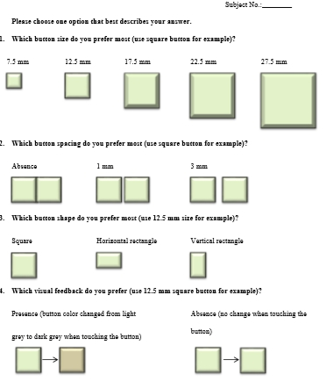
Methods

Slide 11
Methods
在實驗進行之前，除了簽署同意書之外，均需填寫詢問個人相關訊息的問卷。
受測者皆以右手為慣用手，並(矯正)視力均為正常，擁有健康的上肢。
20名學生作為受測者(10男、10女，平均=22.4歲，SD=1.8歲)。
  手指平均長度=76.0mm(SD=8.0mm)
  手指平均寬度=12.8mm(SD=1.3mm)
  平均全臂長度=67.7cm(SD=5.3cm)
受測者每天均有使用觸控螢幕之設備。
受測者以舒適的坐姿進行實驗。
透過事先練習以熟悉實驗，在實驗開始時，須由受測者點擊螢幕顯示的開始按鈕以開始進行實驗。

Slide 12
Methods
以LabVIEW 2013軟體建立任務場景。
在DELL All-in-one觸控螢幕電腦進行實驗，搭載Windows 8作業系統(螢幕大小為23英吋，畫質為1600*900像素)。
電腦螢幕畫面包括目標方塊、輸入方塊和實驗鍵盤。
透過程式紀錄受測者性能測量(任務完成時間、準確性)。
輸入任務主要為輸入數字及單字。依照目標方塊顯示的內容，輸入相同的數字或是單字。
按鈕大小、間距和視覺回饋均隨機呈現。每個組合均為3個6個數字和3個6個字母的單字作為目標方塊的顯示內容。
在完成一按鈕形狀的所有任務的時候，休息3分鐘後，在進行下一個實驗，總共90組數字、90個單字。
實驗均在1小時內完成。

Slide 13
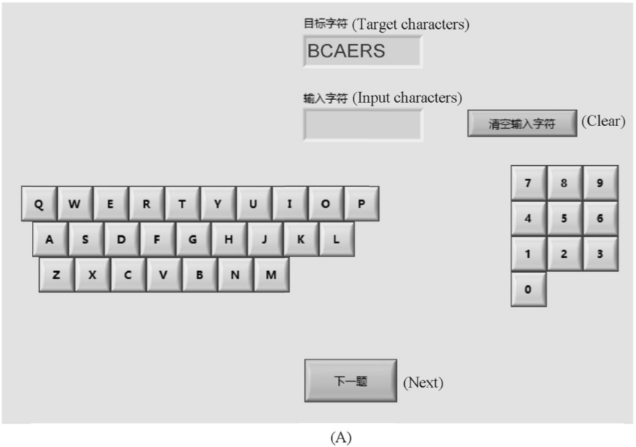
Methods

Slide 14
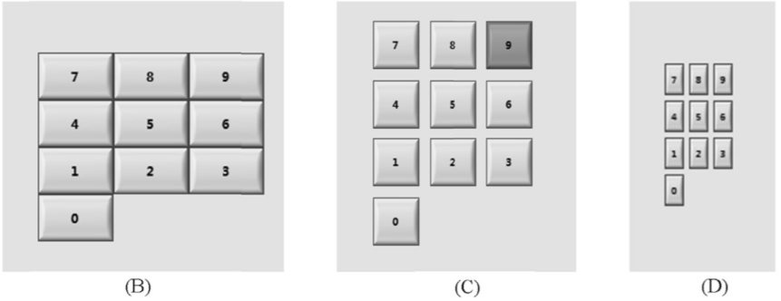
Methods

Slide 15
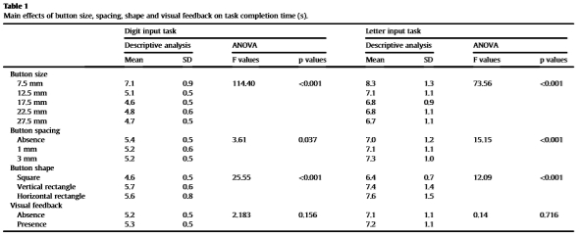
Results-Task completion time

Slide 16
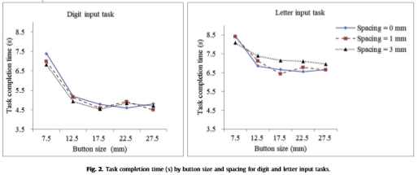
Results-Task completion time
按鈕大小與間距有相互作用，在數字任務中 (F(4.597, 87.344)=2.78, p=0.027)；在單字任務中(F(3.414, 64.861)=2.84, p=0.038)。

Slide 17
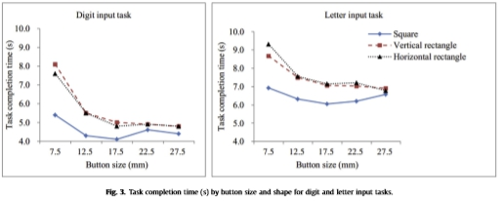
Results-Task completion time
按鈕大小與形狀有交互作用，在數字任務(F(3.526, 67.003) =14.12, p<0.001)；在單字任務(F(3.940, 74.868)=12.48, p<0.001)

Slide 18
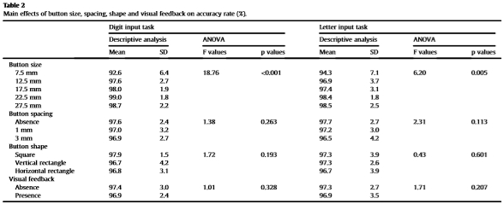
Results-Accuracy rate

Slide 19
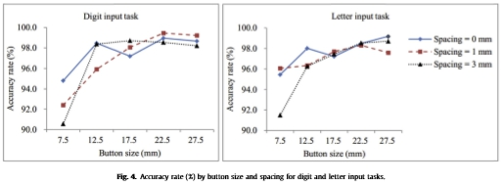
Results-Accuracy rate
按鈕大小與間距，在數字任務(F(3.724, 70.757) =3.29, p=0.018)有交互作用。

Slide 20
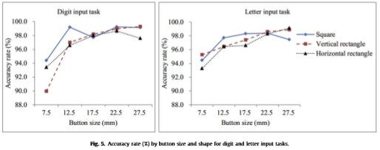
Results-Accuracy rate
按鈕大小與與形狀無交互作用。

Slide 21
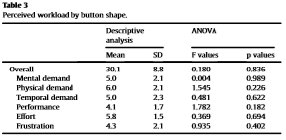
Results- Perceived workload
三種按鈕形狀與整體感知工作負荷量沒有顯著差異。

Slide 22
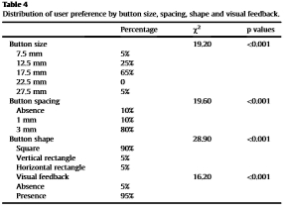
Results- User preference
大多數使用者喜歡17.5mm按鈕尺寸和3mm的按鈕間距。
認為方形按鈕和有視覺回饋為較佳的選擇。

Slide 23
Discussion
結果發現，隨著按鈕尺寸增加到17.5mm以上，使用性能能得到改善，支持假設1。
而17.5mm為先前研究中所推薦的15-20mm範圍內(Chen et al., 2013; Chourasia et al., 2013; Colle and Hiszem, 2004;Jin et al., 2007; Kim et al., 2014)。
但按鈕尺寸的設計應注意使用時的周圍環境。調查站姿和坐姿與五種不同按鈕尺寸的影響 (Chourasia et , al. 2013)。
要達到最佳速度，需要增大最小尺寸按鈕的大小。
Notes:
假設1:中大尺寸的按鈕(17.5mm以上)相較於小尺寸按鈕有更好的使用性能。

Slide 24
Discussion
先前研究表示按鈕間距對使用者使用方面沒有影響(Chen et al., 2013; Chourasia et al., 2013; Colle and Hiszem, 2004; Jin et al., 2007)。
本實驗，假設2僅在數字任務中得到支持。在數字任務中，沒有按鈕間距可能會降低簡單數字在鍵盤上的明顯度，反而導致不容易辨識。
Notes:
假設2:按鈕有間距時會比沒有間距的時候有較好的使用性能。

Slide 25
Discussion
研究結果顯示，無法支持假設3，與先前的研究有很大程度的不同(Clawson et al., 2005; Go and Endo, 2007; Pitts et al., 2012;Silfverberg, 2003)。
  即時回饋能使掃視時間和視覺工作負荷量減少(Pitts et al., 2012)。
有可能因為在觸碰按鈕時，按鈕被使用者的手指覆蓋，而視覺回饋比較難被注意到。
但在較大尺寸按鈕(27.5mm)和較大的間距(3mm)時，視覺反饋確實提高了輸入速度。有可能因為尺寸較大，所以較為容易被注意到，進而提高使用時的效率。
Notes:
假設3:有視覺回饋對於視覺回饋會有好的影響。

Slide 26
Discussion
在一般情況下，3種按鈕形狀在準確率和心理負荷量的差異不大，而大多數人較為喜歡方形按鈕(90%)。
在此支持假設4，與方形按鈕比較後，矩形按鈕會產生不劣性表現(non-inferiority performance)和心理負荷。
觸控螢幕可能會受到比例影響可觸碰區域和實際觸碰區域以及彼此之間的交互影響(Jung and Im, 2015)。
可以將矩形按鈕替換方形按鈕，在有限的觸碰區域設計較大的按鈕，也不會導致速度降低。
Notes:
假設4:與方形按鈕比較後，矩形按鈕會產生不劣性表現(non-inferiority performance)和心理負荷。

Slide 27
Discussion
對於使用者體驗的重要性，如:主觀感受和偏好，其交互作用越來越被接受和應用(Hassenzahl, 2013;Lallemand et al., 2015)。
本研究發現，大多數使用者偏好按鈕為方形和大小為17.5mm的按鈕設計，其設計能表現出較好使用性能。
此發現支持假設5和與先前的研究一致(Chen et al., 2013;Chourasia et al., 2013; Colle and Hiszem, 2004)。
使用者偏好度很重要，因為使用者可以決定對於觸控螢幕設備主觀使用上的感知與偏好(Hassenzahl, 2013)。
Notes:
假設5:使用者會因喜歡的按鈕設計，而有更好的使用性能表現。

Slide 28
Conclusions
按鈕大小、間距和形狀對於觸控螢幕的性能方面有明顯的影響。
使用者在使用中大尺寸的按鈕時表現較佳。
按鈕間距在數字和單字任務中的影響不同。
各種形狀的心理負荷量無明顯差異。

